Slide 1


Отчетная презентация проекта повышения эффективности
Совершенствование процесса организации личного приема граждан
ДОКЛАДЧИК: Юркив Анастасия Александровна заместитель начальника управления делами Администрации Крестецкого муниципального округа- начальник отдела по организационным вопросам и молодежной политике ОРГАНИЗАЦИЯ: Администрация Крестецкого муниципального округа
2025

Slide 2

КАРТОЧКА ПРОЕКТА
1. Вовлеченные лица и рамки проекта
2. Обоснование выбора
Заказчики процесса: Жители Крестецкого муниципального округа Периметр проекта: Администрация Крестецкого муниципального округа Границы проекта: от начала до окончания записи на личный прием Владелец процесса: Христофорова Ольга Валентиновна заместитель Главы Администрации Крестецкого муниципального округа Руководитель проекта: Юркив Анастасия Александровна заместитель начальника Управления делами Администрации Крестецкого муниципального округа - начальник отдела по организационным вопросам и молодежной политики Команда проекта: Гуськова Татьяна Владимировна; Кабатчиков Александр Викторович;
Описание проблемы: Временные затраты записи на личный прием граждан. Простота и доступность записи на личный прием. Ключевой риск: Риск отсутствия записи на личный прием.
3. Цели и плановый эффект
4. Ключевые события проекта
Показатель | База | Цель
Временные затраты граждан при записи на личный прием | 130 минут | 13 минут
Наименование | Начало | Окончание
Старт проекта | 06.03.2024
1. Диагностика и целевое состояние | 06.03.2024 | 03.04.2024
1.1. Разработка текущей карты процесса | 06.03.2024 | 15.03.2024
1.2. Сбор фактических данных | 06.03.2024 | 17.03.2024
1.3. Разработка целевой карты процесса | 20.03.2024 | 03.04.2024
1.4. Разработка плана мероприятий | 20.03.2024 | 03.04.2024
2. Реализация плана мероприятий по улучшению | 04.04.2024 | 04.06.2024
2.1. Совещание по защите подходов внедрения | 04.04.2024 | 30.05.2024
2.2. Внедрение мероприятий | 31.05.2024 | 04.06.2024
3. Анализ результатов и закрытие проекта | 05.06.2024 | 06.11.2024
3.1. Мониторинг достигнутых результатов | 05.06.2024 | 03.09.2024
3.2. Оформление карты достигнутого состояния процесса | 04.09.2024 | 04.10.2024
3.3. Разработка стандарта/норматива и тиражирование | 05.10.2024 | 02.11.2024
3.4. Закрытие проекта (отчет руководителю) | 03.11.2024 | 06.11.2024

Slide 3






КАРТА ТЕКУЩЕГО СОСТОЯНИЯ ПРОЦЕССА
Время протекания процесса: 130 мин Проблемы: 1. Время потраченное для посещения Администрации муниципального округа. 2. Время потраченное ожидания (очередь, занятость специалиста) 3. Время на заполнение карточки личного приема (вручную)
Вход
1
10 минут мин
2
10 минут мин
Выход
служащий ведущей категории (секретарь)
служащий ведущей категории (секретарь)
60 минут мин
30 минут мин
20 минут мин
Посещение Администрации муниципального округа для записи на личный прием
возможная занятость сотрудника, либо очередь в приемную
заполнение карточки личного приема граждан (данные обратившегося, обратная связь, суть проблемы)
Окончание процесса
НЕТ
1, 2
НЕТ
3
Легенда:
2
2
Проблема
Решение
Возврат к предыдущему этапу
НЕТ
3 ч
Длительность по регламенту
Длительность по регламенту

Slide 4
СБОР ФАКТИЧЕСКИХ ДАННЫХ ПРОЦЕССА

Slide 5
АНАЛИЗ И РЕШЕНИЕ ПРОБЛЕМ
n/n | Проблема | Причина | Решение
1 | Время потраченное для посещения Администрации муниципального округа. | Чтобы записаться на прием граждан необходимо посетить приемную Администрации муниципального округа. | Обеспечение возможности записи на личный прием граждан через официальный сайт.
2 | Время потраченное ожидания (очередь, занятость специалиста). | Очередь в приемную, занятость специалиста. | Запись на личный прием (оформление карточки личного приема) через официальный сайт Администрации муниципального округа.
3 | Время на заполнение карточки личного приема (вручную). | Заполнение специалистом личных и контактных данных обратившегося, составление краткого содержания вопроса. | Гражданина самостоятельно вносит данные в карточку личного приема.

Slide 6
КАРТА ЦЕЛЕВОГО СОСТОЯНИЯ ПРОЦЕССА
Время протекания процесса: 13 мин Предлагаемые решения: 1. Создание вкладки на официальном сайте Администрации Крестецкого муниципального округа для электронного оформления карточки на личный прием граждан.
Вход
Выход
Заявитель
3 минуты мин
10 минут мин
Гражданин заходит на сайт Администрации муниципального округа, выбрает ссылку "запись на личный прием граждан"
внесение данных в карточку личного приема, сохранение карточки
Карточка приема заполнена.
Легенда:
2
2
Проблема
Решение
Возврат к предыдущему этапу
НЕТ
3 ч
Длительность по регламенту
Длительность по регламенту

Slide 7
ПЛАН МЕРОПРИЯТИЙ
пп | Задача, Ответственный | План | Факт | Замечания | Статус
1 | Обеспечить возможность записи на личный прием граждан через официальный сайт Администрации муниципального округа (Ответственный: Кабатчиков Александр Викторович) | 06.09.2024 | 06.09.2024 |  | ●
2 | Запись и составление карточки на личный прием граждан через официальный сайт Администрации муниципального округа. (Ответственный: Кабатчиков Александр Викторович) | 06.09.2024 | 06.09.2024 |  | ●

Slide 8
МОНИТОРИНГ ДОСТИГНУТЫХ РЕЗУЛЬТАТОВ

Slide 9
КАРТА ДОСТИГНУТОГО СОСТОЯНИЯ ПРОЦЕССА
Время протекания процесса: 13 мин Решения: 1. Сокращены временные затраты граждан при записи на личный прием
Вход
Выход
Заявитель
3 минуты мин
10 минут мин
Гражданин заходит на сайт Администрации муниципального округа, выбрает ссылку "запись на личный прием граждан"
внесение данных в карточку личного приема, сохранение карточки
Карточка приема заполнена.
Легенда:
2
2
Проблема
Решение
Возврат к предыдущему этапу
НЕТ
3 ч
Длительность по регламенту
Длительность по регламенту

Slide 10
РЕЗУЛЬТАТЫ ПРОЕКТА
пп | Показатель | База | Цель | Факт | Комментарий
1 | Временные затраты граждан при записи на личный прием | 130 минут | 13 минут | 13 минут | Сократились временные затраты граждан при записи на личный прием
Решение: Закрыть проект Комментарии к решению:

Slide 11
ПРИЛОЖЕНИЯ
ПРИЛОЖЕНИЯ

Slide 12
ПРИЛОЖЕНИЯ - КОМАНДА ПРОЕКТА
ВЛАДЕЛЕЦ ПРОЦЕССА
РУКОВОДИТЕЛЬ ПРОЕКТА
Христофорова Ольга Валентиновна заместитель Главы Администрации Крестецкого муниципального округа
Юркив Анастасия Александровна заместитель начальника Управления делами Администрации Крестецкого муниципального округа - начальник отдела по организационным вопросам и молодежной политики
КОМАНДА ПРОЕКТА
Гуськова Татьяна Владимировна служащий ведущей категории отдела информации Управление делами Администрации муниципального округа
Кабатчиков Александр Викторович служащий ведущей категории отдела информатизации Управления делами Администрации Крестецкого муниципального округа

Slide 13
ПРИЛОЖЕНИЯ - ЭФФЕКТ ОТ МЕРОПРИЯТИЙ
n/n | Наименование мероприятия | Эффект от мероприятия
1 | Обеспечить возможность записи на личный прием граждан через официальный сайт Администрации муниципального округа. | Сокращение срока для записи на прием граждан.
2 | Запись на личный прием граждан через официальный сайт Администрации муниципального округа. | Исключение временных затрат гражданина при записи на личный прием.

Slide 14
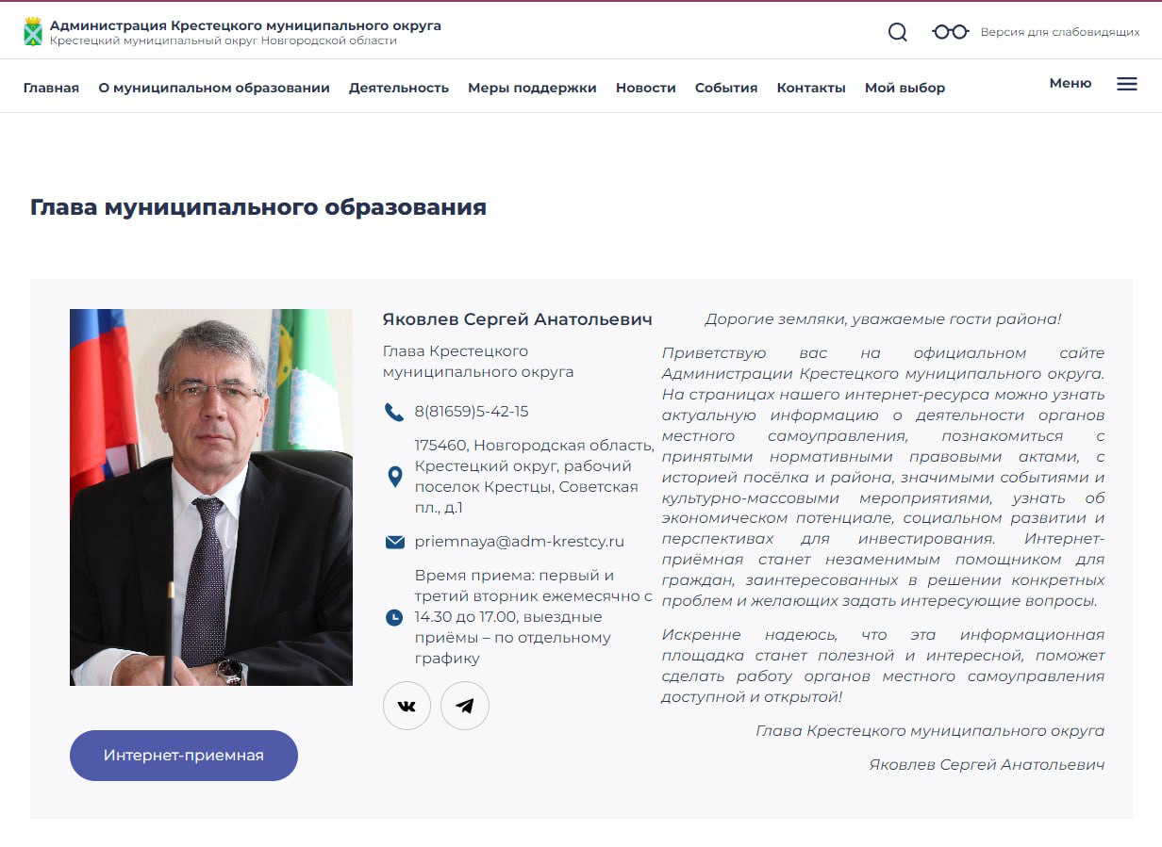
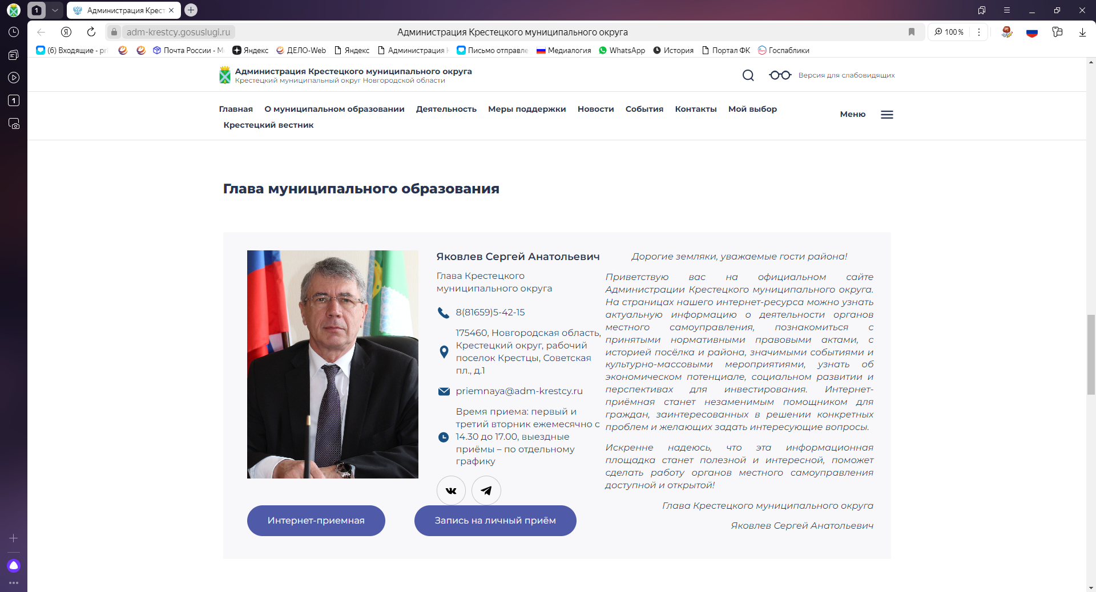
ПРИЛОЖЕНИЯ - ЭФФЕКТ ОТ ВНЕДРЕНИЯ 1 / 2
Наименование мероприятия: Обеспечить возможность записи на личный прием граждан через официальный сайт Администрации муниципального округа. Эффект от мероприятия: Сокращение срока для записи на прием граждан.
БЫЛО:
СТАЛО:

Slide 15
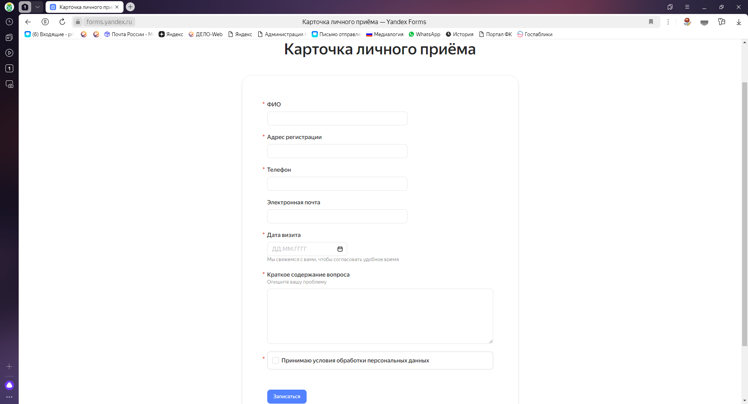
ПРИЛОЖЕНИЯ - ЭФФЕКТ ОТ ВНЕДРЕНИЯ 2 / 2
Наименование мероприятия: Запись на личный прием граждан через официальный сайт Администрации муниципального округа. Эффект от мероприятия: Исключение временных затрат гражданина при записи на личный прием.
БЫЛО:
СТАЛО:

Slide 16
ПРИЛОЖЕНИЯ - ЭФФЕКТ ОТ ВНЕДРЕНИЯ 2 / 2 (2)
Наименование мероприятия: Запись на личный прием граждан через официальный сайт Администрации муниципального округа. Эффект от мероприятия: Исключение временных затрат гражданина при записи на личный прием.
СТАЛО:

Slide 17
Спасибо за внимание.

